Slide 1
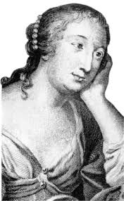
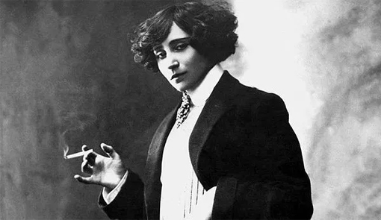
COLETTE ET MADAME DE LA FAYETTE
Réalisé par : Andrei , Raúl y Nerea Cours: 4b

Slide 2
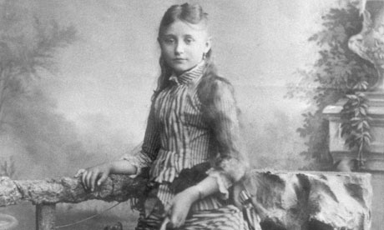
Introduction de Colette
Colette, née Sidonie-Gabrielle Colette le 28 janvier 1873 à Saint-Sauveur-en-Puisaye (Yonne) et morte le 3 août 1954 à Paris, est une célèbre femme de lettres française, également mime, comédienne, actrice, et journaliste. Elle est une des plus célèbres romancières internationales de la littérature française.

Slide 3
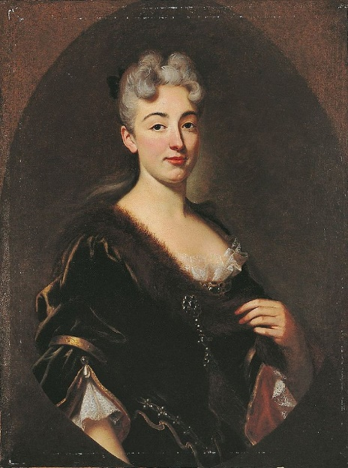
Introduction de Madame de la Fayette
Née le 18 mars 1634, à Paris, Marie-Madeleine Pioche de La Vergne appartient à une famille de petite noblesse. Elle côtoie rapidement l'aristocratie française de son temps en devenant demoiselle d'honneur de la reine Anne d'Autriche à l'âge de 16 ans. Elle fait la connaissance de la Marquise de Sévigné avec qui elle noue des liens amicaux très forts jusqu'à la fin de sa vie.

Slide 4
l'oeuvre la plus célèbre de colette
Gigi est une nouvelle écrite par Colette en 1944, à l'âge de 71 ans, un de ses derniers écrits, dix ans avant sa mort.
Le thème de la nouvelle est celui des demi-mondaines de la Belle Époque, à Paris, vers 1900, et plus précisément celui du devenir d'une adolescente qui grandit et évolue dans ce milieu.
Cette nouvelle sera pendant des décennies une source d'inspiration pour des adaptations au cinéma et au théâtre, sous ce même titre « Gigi ».

Slide 5
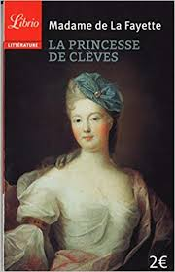
l'oeuvre la plus célèbre de Madame De La Fayette
La Princesse de Clèves est un roman de Madame de La Fayette, d'abord publié anonymement en 1678.
Le roman prend pour cadre la vie à la cour des Valois « dans les dernières années du règne de Henri Second », comme l'indique le narrateur dans les premières lignes du récit. Il peut donc être défini comme un roman historique, même s'il inaugure, par bien des aspects (souci de vraisemblance, construction rigoureuse, introspection des personnages) la tradition du roman d'analyse. C'est en effet un des premiers romans dits psychologiques, ce qui contribue à sa modernité.

